Slide 1




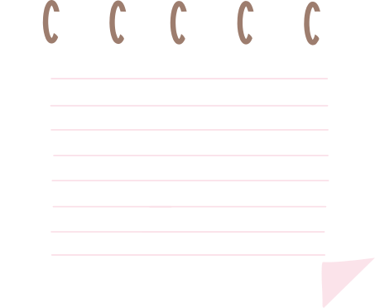




Dimensi
Tiga
Kelompok ... XII MIPA 1

Slide 2
Anggota kelompok
Christo / 05
Danendra / 28
Stanley / 32
Vanessa / 35

Slide 3



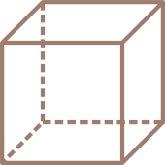



Jarak Titik ke Titik
H
G
Tentukan jarak dari titik A ke G!
E
F
C
AC = √AB² + √BC²
AC = √(a² + a²)
AC = a√2
a√2
a
D
C
A
a
B
G
AG = √AC² + √CG²
AG = √(a² + 2a²)
AG = a√3
a√3
A
B
a
C
A
a√2
C

Slide 4


Jarak Titik ke Garis
H
G
Misal P tengah BC, Q tengah CG, F tengah RG
AP = ½a√5
AR = ³⁄₂a
AQ = ³⁄₂a
R
E
F
R
Q
³⁄₂a
a
P
D
C
½a√5
½a
A
½a√5
P
P
A
a
B
Q
A
B
³⁄₂a
½a
A
a√2
C

Slide 5


Jarak Titik ke Bidang
H
G
Jarak titik C dengan bidang BDG
E
G
E
F
M
M
D
C
A
C
A
B
CM = 1/3 a 3

Slide 6
Jarak 2 garis bersilangan
H
G
P
Jarak AE ke DF
E
F
OS= 1/2 . EG
= 1/2 . 6√2
= 3√2
S
O
D
C
A
B
6 cm

Slide 7
Jarak 2 garis Sejajar
Tentukan jarak ES1 ke CS6
H
G
OS6 = 1/3AG
S1
AG = √3 a
E
F
Jarak ES1 ke CS6 = √3/3 a
O
E
S1
G
D
C
O
S6
A
B
A
C
S6

Slide 8

proyeksi garis ke bidang
H
G
Jarak garis AH ke bidang ACGE
E
F
A pada ACGE = A
H pada ACGE = S6
D
C
panjang AS6 = 1/2 a 6
A
B

Slide 9
proyeksi garis ke garis
H
G
Jarak AP dengan OG
P
P
G
E
3√2
E
F
X
6
6 cm
3√6
D
C
=3√4
O
A
O
C
A
B
6 cm
Luas OPG= 2√3

Slide 10
Ketegaklurusan 2 Garis
H
G
Pada kubus ABCD.EFGH buktikan AG tegak lurus BD!
E
F
GC
CD
GC
ABCD
GC
CB
GC
BD
D
C
BD
GC
BD
ACGE
BD
AC
BD
AG
A
B

Slide 11
Terima kasih

